Slide 1

Logique et Argumentation
ESCG 2017-2018
Pr. Victor Ferry

Slide 2
1) Plaidoirie (5 pts)
2) Opinion argumentée (5 pts)
3) Performance orale/participation (2 pts bonus)
4) Examen de logique formelle (10 pts)
Examen de logique formelle : 29 mars 2018.
Remise des travaux écrits (plaidoirie et opinion argumentée) : 29 avril 2018.

Slide 3
Prochaine discussion critique:
21-12-2017
Faut-il des limites à la liberté d’expression?

Slide 4
Corrigé de l’exercice de discussion critique
Introduction à la logique formelle : la logique des catégories

Slide 5
L’opinion argumentée

Slide 6
Qu’est-ce qu’une opinion?
Opinion ≠ Intuition
Avoir une opinion demande un travail exigeant

Slide 7
Avoir une opinion
=
Connaître les bons arguments « contre » et en avoir d’encore meilleurs « pour »

Slide 8
Les trois catégories:
La faisabilité
L’utilité
La moralité

Slide 9
Exemple: faut-il interdire le centre-ville aux voitures?
 | Pour | Contre
Faisabilité
Utilité
Moralité

Slide 10
Exemple: faut-il interdire le centre-ville de Bruxelles aux voitures?
 | Pour | Contre
Faisabilité | Certaines ont déjà limité l’accès des voitures au centre ville (Londres, Copenhague) + Il existe une journée sans voitures à Bruxelles qui est respectée => C’est possible! | Les conducteurs n’accepterons jamais d’abandonner leurs voitures Limiter l’accès est possible, l’interdire est impossible

Slide 11
Exemple: faut-il interdire le centre-ville aux voitures?
 | Pour | Contre
Utilité | Bruxelles est la ville la plus encombrée d’Europe: les gens perdent un temps fou dans les embouteillages. En les incitants à changer de moyen de transport, on leur simplifie la vie. | La voiture est le moyen de plus pratique et le confortable pour aller de son domicile à un point précis. C’est très difficile de porter des courses ou des enfants en bas âges en vélo ou en transports publics. Interdire la voiture en ville va compliquer la vie des gens.

Slide 12
Exemple: faut-il interdire le centre-ville aux voitures?
 | Pour | Contre
Moralité | Les gaz d’échappements sont très nocifs pour la santé: c’est immoral de ne pas tout faire pour préserver la vie humaine. | Le fait de conduire une voiture est une grande source de liberté et plaisir, c’est immoral d’en priver les gens.

Slide 13
Comment améliorer votre performance?

Slide 14
TOP 3

Slide 15
3

Slide 16
Argumentez!

Slide 17
On n’explique pas: on argumente
On ne décrit pas: on argumente
On ne raconte pas: on argumente

Slide 18
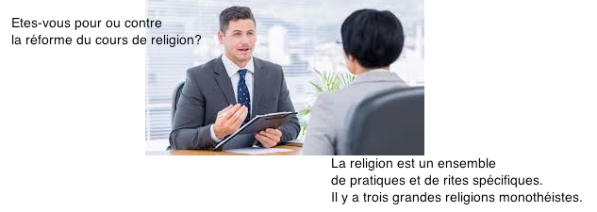

Slide 19


Slide 20
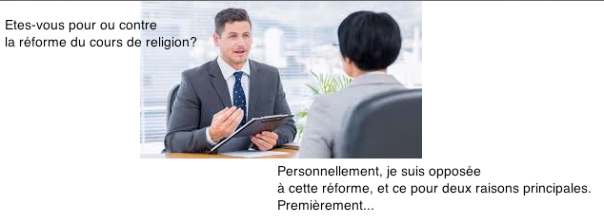

Slide 21


Slide 22
2

Slide 23
Utilisez des arguments !

Slide 24
Un argument est composé de deux éléments:
La conclusion: ce qu’on veut que le destinataire considère comme vrai
La prémisse: ce que l’on donne au destinataire pour qu’il accepte notre conclusion

Slide 25
Exemple: comment changer cela en argument?
Faisabilité/Contre:
« Le cours d’éveil à la citoyenneté doit uniquement être donné par un autre professeur que celui de morale ou de religion »
=> (prémisse) Cela suppose donc de recruter de nouveaux professeurs, pour une discipline qui n’est pas bien définie…Cela est difficilement faisable (conclusion).

Slide 26
1

Slide 27
Utilisez des bons arguments!

Slide 28
Comment améliorer cet argument?
Pour/Utilité:
« L’éveil à la citoyenneté est utile. Il permet en effet d’inculquer de bonnes valeurs à nos enfants. »
Quelles sont ces valeurs? Y’a-t-il des méthodes éprouvées pour développer ces valeurs? (question de vérité)
Sont-elles propres au cours d’éveil à la citoyenneté? (question de validité)

Slide 29
Comment améliorer cet argument?
Contre/Utilité
« La réforme est nuisible. Le temps accordé au cours de religion est réduit pour des notions que l’élève pourrait développer naturellement en grandissant en société. »
Preuve que l’on acquière des compétences citoyennes simplement en vivant en société? (= test de vérité)
Dire que l’on développe des compétences citoyennes naturellement est-il suffisant pour dire qu’un cours de citoyenneté ne sert à rien? (on apprend le français naturellement mais on a des cours de Français = test validité)

Slide 30
Apprendre à argumenter, c’est avoir un parlement intérieur
=> Un groupe d’opposition interne qui, par ses critiques, vous pousse à vérifier la vérité de vos prémisses et la validité de vos conclusions.

Slide 31
Introduction à la logique formelle: la logique catégorique

Slide 32
L’objectif de la logique formelle est de tester la validité des arguments
La pratique de la logique est une gymnastique de l’esprit

Slide 33
Qu’est-ce que la validité?
La validité, en logique formelle, a un sens très précis : un argument est valide dès lors que si ses prémisses sont vraies, sa conclusion est également vraie.

Slide 34
Exemple 1
Toutes les portes de la maison sont fermées à clef, donc la porte d’entrée de la maison est fermée à clef.
Valide ou invalide?
=> valide

Slide 35
Exemple 2
Certaines portes de la maison sont fermées à clef, donc la porte d’entrée est fermée à clef.
Valide ou invalide?
Invalide
Il est seulement possible que la conclusion soit vraie. Il se peut que la prémisse soit vraie et que la conclusion soit fausse.

Slide 36
Exemple 3
S’il n’y a pas d’essence dans la voiture, elle ne va pas démarrer. La voiture ne démarre pas. Donc il n’y a pas d’essence dans la voiture.
Valide ou invalide?
=> invalide. Il est seulement possible que la conclusion soit vraie. (Il peut y avoir d’autres raisons pour lesquelles la voiture ne démarre pas).

Slide 37
Exemple 4
Tous les présidents des États-Unis viennent de la Lune. Donald Trump est président des États-Unis. Donc Donald vient de la Lune.
Valide ou invalide?
=> Valide

Slide 38
Tous les présidents des États-Unis viennent de la Lune. (F)
Donald Trump est président des États-Unis. (V)
Donc Donald vient de la Lune. (F)
Si P alors Q.
Or P.
Donc Q.
Un argument est valide dès lors que si ses prémisses sont vraies, sa conclusion est également vraie.
Le problème de cet argument est la fausseté d’une de ses prémisses, pas la validité de sa structure

Slide 39
Validité ≠ Vérité
La logique ne s’intéresse pas à ce qui est vrai ou non
La logique s’intéresse à la cohérence des raisonnements : qu’est-ce qui suit quoi?
Une conclusion suit les prémisses s’il est incohérent d’accepter les prémisses et de rejeter la conclusion

Slide 40
Exemples
Si P alors Q
P
>Q
Forme valide d’argument.
=> Si les prémisses sont vraies la conclusion sera nécessairement vraie
Si P alors Q
Q
> P
Forme invalide d’argument.
=> La vérité des prémisses ne garantit pas la vérité de la conclusion.

Slide 41
Exemple
Si P alors Q
P
>Q
Forme valide
« S’il boit beaucoup d’alcool, son discours sera incohérent. Il a bu beaucoup d’alcool. Donc son discours sera incohérent. »
Si P alors Q
Q
> P
Forme invalide
« S’il boit beaucoup d’alcool, son discours sera incohérent. Son discours est incohérent. Donc il a bu beaucoup d’alcool. »

Slide 42
Pratiquer la logique c’est chercher à tester si une forme argumentative est valide
Dans cette séance et la suivante, nous allons apprendre à tester des arguments en logique catégorique

Slide 43
La logique catégorique

Slide 44
Les propositions catégoriques
Une proposition catégorique représente une relation entre deux catégories.
Exemple
« Tous les chats sont des mammifères ».
On établit une relation entre deux catégories.
Une catégorie est une classe, une abstraction qui contient des membres.
Chaque proposition catégorique a deux termes: le Sujet et le Prédicat.

Slide 45
Il y a 4 types de propositions en logique catégorique:
Tous les S sont des P
Aucun S n’est un P
Quelques S sont des P
Quelques S ne sont pas des P

Slide 46
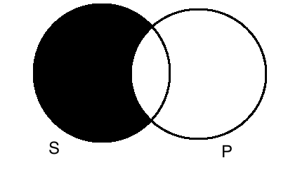
Tous les S sont des P

Slide 47
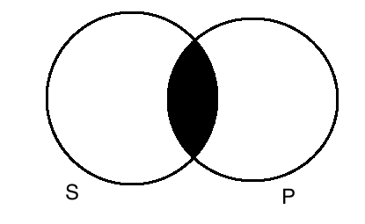
Aucun S n’est un P

Slide 48
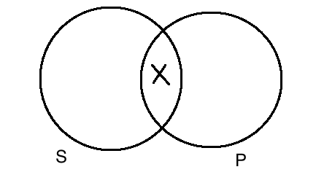
Quelques S sont des P

Slide 49
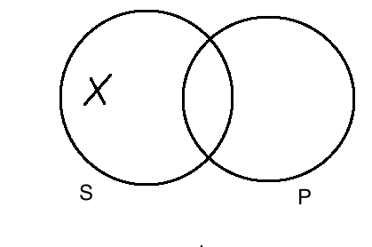
Quelques S ne sont pas de P

Slide 50
Exercice: représentez les propositions suivantes

Slide 51
Tous les élèves de l’ESCG sont des citoyens responsables

Slide 52
Quelques hommes politiques ont des convictions

Slide 53
Aucun manageur n’a un travail ennuyeux

Slide 54
Certaines histoires d’amour ne sont pas des tragédies.

Slide 55
Tester des inférences immédiates
Représentez la prémisse et la conclusion
Vérifiez si la conclusion découle de la prémisse

Slide 56
Quelques nations sont des démocraties.
Donc quelques nations ne sont pas des démocraties.
Valide ou invalide?
=> invalide

Slide 57
Quelques nations sont des démocraties.
Donc quelques nations ne sont pas des démocraties.

Slide 58
À la semaine prochaine, pour une séance de Rhétorique!
=> Concours de plaidoiries #1

